Slide 1
Užívateľská príručka iPOP
Anna Medvecová 3.K

Slide 2
iPOP je určená na: a) kontrolu a výdaj cestovných dokladov, b) spisovanie a tlač vlakovej dokumentácie – EVOD. 2.2. iPOP váži cca 1 kg. Používa sa na výdaj CD v pokladniciach a vo vlakoch. V pokladnici je v stacionárnej polohe uložená na mieste na to určenom.
Vo vlaku musí byť chránená ochranným puzdrom, aby nedošlo k poškodeniu. Ako zdroj el. energie iPOP využíva batériu. V prípade vybitia batérie je možné v pokladnici využiť aj kábel na nabíjanie batérie. Ak je iPOP napojená priamo na nabíjací kábel, batéria musí byť v iPOP. Súčasťou iPOP je aj tlačiareň CD.

Slide 3
Hlavnú časť tvorí dotyková obrazovka, ktorá sa môže obsluhovať len dotykovým perom alebo prstami ruky. V prípade použitia iných predmetov na obsluhu dotykovej obrazovky hrozí jej vážne poškodenie. Názvy ovládacích prvkov a ich umiestnenie na vrchnej a spodnej časti zariadenia zobrazujú .

Slide 4
Popis ovládacích prvkov:
a) Zap./Vyp. červené tlačidlo – zapnutie a vypnutie iPOP.
b) VK1 – Hlavné menu.
c) VK2 – Kalibrácia / „VCD – Suma“.
Pri prvom stlačení sa zobrazí Kalibrácia. Kalibrácia sa nedá spustiť z výdaja CD.
„VCD – Suma“ sa dá aktivovať len z výdaja CD.

Slide 5
d) VK3 – Rýchly prechod do „CD – Lístky a príplatky“/ Základné nastavenie obrazoviek výdaja cestovných dokladov. Pri prvom stlačení tlačidla sa zobrazí aplikácia „CD – Lístky a príplatky“. Rýchly prechod funguje zo všetkých aplikácií a vždy je zobrazený ten výdaj CD, ktorý bol naposledy použitý. Pri druhom stlačení sa obrazovka výdaja CD nastaví do základného nastavenia.

Slide 6
e) VK4 – Rýchly prechod do „NCDP – Zadanie čísla a typu CDaP“/ aktivácia čítačky BČK. Druhým stlačením sa aktivuje čítačka BČK (nie je potrebné čakať, možnosť spraviť dvojklik). Rýchly prechod funguje zo všetkých aplikácií. Tlačidlá VK1 – VK4 vrátane tlačidla Zap./Vyp. sa môžu ovládať výhradne prstami. Ovládaním, napr. dotykovým perom alebo inými predmetmi hrozí zatlačenie tlačidla do vnútra iPOP a nefunkčnosť zariadenia.
f) Tlačidlá VK1 – VK4 je možné aktivovať aj stlačením hornej modrej lišty. Na spodnom okraji bude zobrazená ponuka tlačidiel VK1 - VK4.

Slide 7
g) Tlačidlá na dotykovej obrazovke sú farebne rozlíšené. V zásade platí, že šedé tlačidlá nie sú aktívne, t. j., ak sa na nich klikne, tlačidlo nereaguje. Všetky ostatné tlačidlá vo farbách bledomodrá, zelená, modrá, červená, oranžová sú aktívne. Tlačidlá, ktoré sú tzv. „oklinčekované“ – majú v každom rohu klinček (žltá bodka), majú zdvojené funkcie :
Jednoduché stlačenie
Po stlačení chvíľku podržať stlačené a zobrazí sa nová funkcia tlačidla.
Názvy jednotlivých aplikácií sú uvedené vždy na hornej modrej lište obrazovky

Slide 8
h) Čítačka čiarového /2Dkódu – aktivuje sa stlačením tlačidla čítaj čiarový/2Dkód alebo tlačidlami na spodnej strane iPOP na Obr. B. Svetelný lúč je potrebné namieriť na konkrétny kód.
i) Otváranie tlačiarne – tlačiareň sa otvorí potiahnutím páčky smerom hore. Maximálny uhol otvorenia dvierok je znázornený na Obr. A.
j) PÚT – presne účtované tlačivá sa do tlačiarne vkladajú číslom smerom k obrazovke a čo najnižšie, aby po zatvorení dvierok tlačiarne bolo vidno len číslo PÚT.

Slide 9
k) Batéria – ak chceme batériu vybrať, je potrebné najprv odomknúť zámok batérie a následne dotykovým perom stlačiť tlačidlo na vybratie batérie.
V prípade založenia novej batérie sa musí zámok batérie dať do polohy zamknutý (grafické znázornenie). Ak nebude zámok zamknutý, nebude možné iPOP spustiť.
l) Čítačka BČK – tak ako je vyznačené na Obr. B je v iPOP čítačka uložená. BČK je preto potrebné prikladať k zariadeniu tak, aby bola celou svojou plochou v kontakte s čítačkou.

Slide 10
m) MT modul – Pokladník MT modul nesmie svojvoľne vybrať z iPOP. Vyberanie MT modulu sa robí len po konzultácii so servisným technikom ( vykonáva väčšinou doplatková pokladnica).

Slide 11
PRIHLASOVANIE A ZAHÁJENIE PRÁCE
iPOP môže obsluhovať len pokladník, ktorý má vykonanú praktickú skúšku z obsluhy EZ iPOP, a ktorému bol pridelený prihlasovací login. Používa sa login: - predávajúci – určený pre pokladníka, ktorý z iPOP vydáva CD, - účtujúci – určený pre účtujúceho pokladníka. - DoPo – určený len pre doplatkového pokladníka.

Slide 12
Pred prihlásením musí byť iPOP nabitá, zosynchronizovaná. Na jednej iPOP môže byť prihlásený len jeden pokladník. Prihlásenie začína stlačením tlačidla „Prihlásenie“ v základnej obrazovke.
Do iPOP sa prihlasuje loginom a heslom (heslo je spravidla päť krát A „AAAAA“). Potvrdenie údajov sa vykonáva zeleným tlačidlom „Potvrď“ a aplikácia sa prenesie do nasledujúcej operácie „iPOPKVC - Výber role“. V prípade nesprávne zadaných údajov, iPOP zobrazí oznam, že heslo alebo iný údaj neboli zadané správne, resp. nepatria pokladníkovi, ktorý sa do iPOP prihlasuje. V takom prípade treba stlačiť zelené „Pokračuj“ a zadať správny údaj.

Slide 13
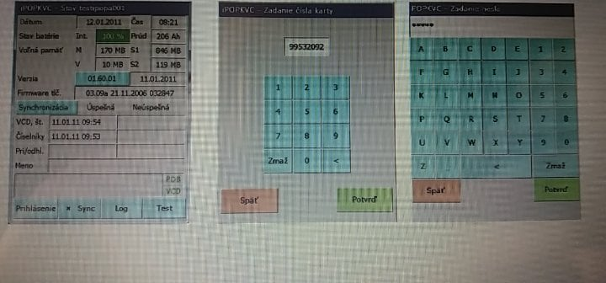
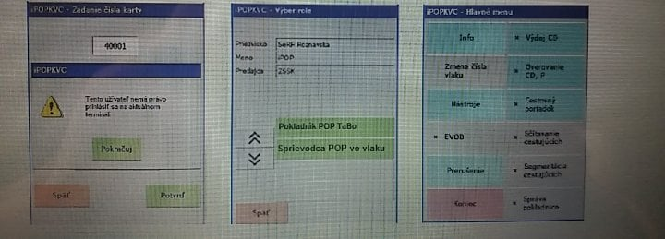

Slide 14
V obrazovke „iPOPKVC – Výber role“ Obr. č.5 je zobrazené priezvisko, meno prihláseného pokladníka, predajca (ZSSK, ŽSR, Zmluvný predaj) a zelené tlačidlo:
Pre pokladníka v TB –„Pokladník POP TaBo“
Pre pokladníka vo vlaku SPP –„ Sprievodca POP vo vlaku“ Po výbere pokladníka sa zobrazí obrazovka „iPOPKVC -Hlavné menu“.

Slide 15
Pre pokladníka iPOP TaBo - prihlasovanie pokračuje „x Výdaj CD“ v „iPOPKVC – Hlavné menu“ Obr. č. 6 TaBo a zadaním správnej série a čísla PÚT Obr. č.7. Z dôvodu správneho zadania čísla PÚT nemusia byť PÚT založené v tlačiarni (pokladník môže PÚT držať v ruke).
Po vytlačení Otvorenia (1) a (2) je pokladník povinný skontrolovať správnosť všetkých údajov vytlačených na Otvorení. Na Otvorení (1) zvýšiť pozornosť pri kontrole PÚT. Predtlačená séria a číslo PÚT sa musia zhodovať so sériou a číslom, ktoré vytlačila iPOP (pravý horný roh lístka).

Slide 16
V prípade, ak pokladník zadá PÚT, ktoré:
mu neboli pridelené, zobrazí sa oznam „Zle zadané PÚT – PÚT Vám nie je pridelené“,
už boli spotrebované, zobrazí sa oznam „Zle zadané PÚT – PÚT už bolo použité“. Aj v prvom aj v druhom prípade treba stlačiť „Pokračuj“, zadať správny údaj a pokračovať v prihlasovaní.

Slide 17
Pre SPP - prihlasovanie pokračuje „iPOP – Zadanie čísla vlaku“ Obr. č. 8., zadáva sa číslo sprevádzaného vlaku. Po potvrdení sa zobrazí „iPOPKVC – Výber vlaku1“ Obr. č.9. Pokladník stlačí zelené pole s aktuálnym dátumom, číslom, názvom vlaku a jeho východiskovou a cieľovou stanicou.
V Hlavnom menu pokračuje stlačením „x Výdaj CD“ Obr. č. 6 Vlak a zadaním správnej série a čísla PÚT Obr. č.7. Z dôvodu správneho zadania čísla PÚT nemusia byť PÚT založené v tlačiarni (pokladník môže PÚT držať v ruke). Založiť PÚT do tlačiarne stačí až pred stlačením „Zavedenie“.

Slide 18
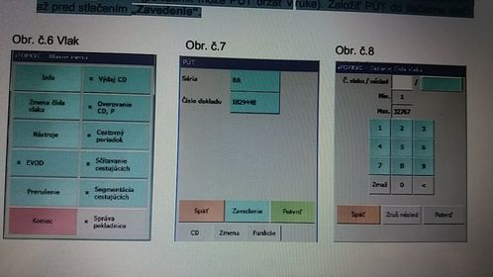
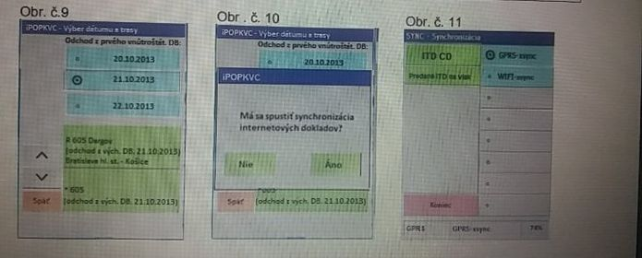

Slide 19
Odporúča sa po založení PÚT zatvoriť dvierka tlačiarne hneď za sériou PÚT z dôvodu správneho zavedenia a nastavenia PÚT v tlačiarni.
V prípade, ak pokladník zadá PÚT, ktoré:
mu neboli pridelené, zobrazí sa oznam „Zle zadané PÚT – PÚT Vám nie je pridelené“.
už boli spotrebované, zobrazí sa oznam „Zle zadané PÚT – PÚT už bolo použité“. Aj v prvom aj v druhom prípade treba stlačiť „Pokračuj“, zadať správny údaj a pokračovať v prihlasovaní.

Slide 20
Predtlačená séria a číslo PÚT sa musia zhodovať so sériou a číslom, ktoré vytlačila iPOP (pravý horný roh lístka).
V Zatvorení zmeny, ktoré sa tlačí v dvoch vyhotoveniach je vyznačená spotreba PÚT (séria a číslo PÚT od – do) a z toho je evidovaná spotreba PÚT osobitne pre EVOD (týka sa iPOP Vlak). Obsluha je povinná presvedčiť sa, či spotreba súhlasí so skutočným stavom zásoby PÚT.

Slide 21
Popis základnej obrazovky pre prihlasovanie Obr. č.1:
Dátum a Čas - Zobrazuje systémový dátum a čas.
Int. - Zobrazuje stav nabitia batérie zariadenia iPOP v percentách.
Prúd - Zobrazuje kapacitu batérie.
S1 - Zobrazuje stav voľnej externej pamäte (FlashStorage), na ktorej je celá aplikácia iPOP uložená.
S2 - Zobrazuje stav voľnej záložnej externej pamäte (MTCard).
Verzia - Zobrazuje číslo verzie ASW iPOP.

Slide 22
Synchronizácia - Zobrazuje dátumy a časy poslednej úspešnej a neúspešnej synchronizácie údajov o výdaji CD a štatistikách (do iKVC) a dátumy a časy poslednej úspešnej a neúspešnej synchronizácii číselníkov (z iKVC). Tlačidlo je aktívne a po jeho otvorení sa zobrazí obrazovka s tabuľkou o stave jednotlivých zmien, ktoré boli otvorené na konkrétnej iPOP.

Slide 23
Pri/odhl. - Zobrazuje dátum a čas posledného prihlásenia/odhlásenia posledného prihláseného užívateľa.
Meno - Zobrazuje meno ostatného prihláseného používateľa.
PDB - Úspešne vytvorené spojenie s DB (PDB – zelené písmená).
Neúspešné spojenie s DB (PDB – červené písmená).
VCD :

Slide 24
VCD (zelené písmena) bola úspešne ukončená zmena VCD a synchronizácia prebehla.
VCD (modré písmená) v zariadení sú pripravené údaje pre synchronizáciu. VCD (červené písmená) – posledný prihlásený užívateľ neukončil zmenu VCD. Prihlásiť sa v takomto prípade môže len posledný prihlásený užívateľ alebo jeho účtujúci pokladník.
X Sync - ČLÁNOK 4. SYNCHRONIZÁCIA.
Test – vykonáva sa vždy pred prihlásením sa do zmeny.

Slide 25
SYNCHRONIZÁCIA
Synchronizácia je pre správnu funkciu iPOP veľmi dôležitá a je potrebné, aby sa vykonávala správne a včas.
WIFI – je možné vykonať len tam, kde je nainštalovaný WIFI modul (väčšinou doplatková pokladnica, kde je iPOP priradená).
GPRS – kdekoľvek, kde je postačujúci signál na prenos dát.

Slide 26
„Predaj“ – vykonáva každý pokladník po vytlačení Zatvorenia (1) a (2) na konci zmeny.
Všetko + CP_SK“- odporúča sa vykonávať po vykonaní synchronizácie „Predaj“ – nie je podmienkou, môže byť vykonaná aj priamo.
„Všetko + CP_MEDZ“ – Aktualizované sú aj dáta medzinárodného cestovného poriadku. Vykonáva pokladník a účtujúci pokladník priebežne. „Servis“ – vykonáva sa len po dohode s technikom.

Slide 27
Synchronizácia internetových dokladov (len pre SPP) Obr. č. 12 je rozdelená na dve možnosti: a. „ITD CD“ – vykonáva sa:
vždy pri otvorení zmeny, vždy, ak je zmena otvorená cez pol noc, čo najskôr v novom dátume,
vždy pri zmene čísla vlaku,
pri vlakoch IC a Ex 1502 v každej nácestnej stanici vlaku IC a Ex 1502.

Slide 28
Spustením synchronizácie „ITD CD“ sa v iPOP aktualizuje blacklist – t. j. zoznam ITD, ktoré boli anulované.
Predané ITD na vlak“ – vykonáva sa:
ak nie je možné načítať 2D kód z ITD. Spustením synchronizácie „Predané ITD na vlak“ sa v iPOP aktualizuje zoznam ITD platných na konkrétne číslo vlaku.

Slide 29
Synchronizácia vlakovej dokumentácie v POP EVOD a práca s aplikáciou je uvedená v Užívateľskej príručke ASW POP EVOD a v Prevádzkových usmerneniach SeRRP, vrátane zmien.
Pri synchronizácii cez „GPRS“ je potrebné si všimnúť pred začatím synchronizácie úroveň signálu, ktorá je vyjadrená je v % v pravom dolnom rohu obrazovky „SYNC – Priebeh komunikácie“. Pre úspešný prenos dát by mal byť signál min 30% a viac.

Slide 30
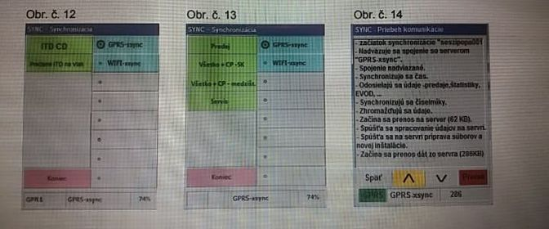
Na vykonanie novej synchronizácie je potrebné neúspešnú synchronizáciu ukončiť postupom Pokračuj → Späť → Koniec a začať synchronizáciu z obrazovky Obr. č. 1.

Slide 31
Synchronizácia iPOPKVC TaBo s použitím tlačidla „Preruš“
Po ukončení zmeny spustiť synchronizáciu „Predaj“, aby sa čo najskôr preniesla uzatvorená zmena do HP.
Po skončení synchronizácie „Predaj“ spustiť synchronizáciu „Všetko + CP_SK“. V prípade, ak sa priebeh synchronizácie zastaví (zamrzne), je potrebné synchronizáciu prerušiť stlačením „Preruš“ v pravom dolnom rohu Obr. č. 11. Synchronizácia bude cca do 10 s zrušená.

Slide 32
Z dôvodu nedostatku času na konci zmeny je možné synchronizáciu „Všetko + CP_SK“ spustiť aj v novej zmene. Kedykoľvek počas otvorenej zmeny bez toho, aby bola zmena ukončená nasledovne:
Tlačidlo „Ukončenie VCD“ dlhšie podržať a na obrazovke sa zobrazí Priebežná uzávierka

Slide 33
PREVZATIE/ODOVZDANIE iPOP V DOPLATKOVEJ POKLADNICI
Pokladník v DP určený na výdaj a obsluhu iPOP Vlak pre SPP je povinný dodržiavať nasledovné:
Všetky iPOP Vlak udržiavať v nabitom stave a zosynchronizované s aktuálnou verziou.
Nenabíjať batérie, ktoré nie sú vybité.
IPOP odovzdať do vlaku len s ochranným puzdrom.

Slide 34
Sprevádzajúci personál pred prevzatím iPOP:
Skontroluje funkčnosť zariadenia vykonaním testu ČCK, ČBČK a vytlačením Otvorenia (1) a (2).
Prevzatie iPOP Sprevádzajúci personál vykoná osobne v doplatkovej pokladnici. Nie je dovolené prevziať iPOP pre iného pokladníka SPP. Prevzatie iPOP a náhradných batérií potvrdí vlastnoručným podpisom v knihe preberania iPOP.

Slide 35
Sprevádzajúci personál po ukončení zmeny:
Vytlačí Zatvorenie (1) a (2) a pred odovzdaním iPOP vykoná synchronizáciu „Predaj“.
Odovzdanie iPOP vykoná osobne a potvrdí vlastnoručným podpisom.
V prípade, ak počas práce s iPOP evidoval nedostatky, odovzdá v DP spísané Oznámenie o chybách a nedostatkoch.

Slide 36
RESET
Reset vykonáva reštart operačného systému. Vykonáva sa v prípadoch, ak zariadenie nereaguje a „zamrzne“.
Soft reset – vykonáva sa stlačením VK1 + Zap/Vyp. + VK4 súčasne. Po stlačení cca do 2 sekúnd začne blikať snímač čítačky 2D kódov a na obrazovke budú vodorovné čiary.
Hard reset – je potrebné vykonať, ak bol soft reset neúčinný. iPOP je potrebné vypnúť. Po vypnutí vybrať batériu a počkať cca 2 minúty.

Slide 37
KALIBRÁCIA
Kalibráciu obrazovky je potrebné vykonať, ak obrazovka zobrazí údaje, ktoré neboli zvolené (napr. bola vybraná Bratislava hl. st. a na obrazovke je Čadca).
Spúšťa sa stlačením VK2. Kalibráciu nie je možné vykonávať v aplikáciách výdaja CD.

Slide 38
„Lístky a príplatky
„Batožinové lístky“
„Sieťové lístky“
„Sieťové batožiny“
„Príplatky“
„MPS s ČD“
„Rezervácie“
„Medzinárodné (fixné)“

Slide 39
„Úhrady (samostatné)“
„Poplatky“
„Bratislavská integrovaná doprava“
„Vrátenie cestovného“
„Zrušenie“

Slide 40
TECHNICKÉ NEDOSTATKY A ICH ODSTRÁNENIE
iPOP je EZ, a tak ako aj ostatné EZ a PC potrebuje ohľaduplné zaobchádzanie a vyškolenú obsluhu. V prevádzke môžu nastať technické nedostatky, ktoré môže odstrániť aj pokladník na mieste, nakoľko sa nejedná o odborný zásah technika.
Zobrazovanie odlišných parametrov ako boli zadané – vykonať kalibráciu dotykovej obrazovky.
EZ nereaguje na žiadne zadanie, nie je možné vypnúť (zamrzne) – vykonať reset.

Slide 41
Účel: Cestovný doklad. Nie / Áno“. Ak pokladník zvolí „Áno“ – systém považuje cestovný doklad za platný a započíta ho do tržby.
Ak je v systéme zaevidovaný, dopíše ručne na CD sumu a vykoná zrušenie, čím doklad vysporiada.
Pokladník pri každom vzniknutom probléme skontroluje, či číslo PÚT indikované v pravom hornom rohu obrazovky je totožné s číslom PÚT, ktoré je ako nasledujúce v tlačiarni.

Slide 42
HLAVNÉ MENU - Info
Info v iPOP KVC je dostupné stlačením „Info“ v „iPOPKVC – Hlavné menu“ → i pop ponúkne „iPOPKVC – Info“ . Info je rozdelené na dve základné ponuky:
Novinky – stlačením je možné zobraziť prehľad najaktuálnejších prehľadov zliav, výluk a pod.
Info správy – obsahujú aktuálne PM, PP, Operatívne informácie, Usmernenia, zoznamy staníc, a prevádzkové dokumenty. Stlačením konkrétneho riadka z ponuky, iPOP zobrazí požadované.

Slide 43
CESTOVNÝ PORIADOK
Stlačením tlačidla „Cestovný poriadok“ v obrazovke „iPOPKVC – Hlavné menu“ iPOP zobrazí „CP – Zadanie spojenia“ obr. č. 20. Pokladník zadá údaje podľa požiadavky do riadkov „Z“ a „DO“.
Prvé šedé pole: cestovný čas (ako dlho bude zákazník cestovať).
Druhé šedé pole: počet prestupov.
Tretie šedé pole: vzdialenosť v kilometroch.

Slide 44
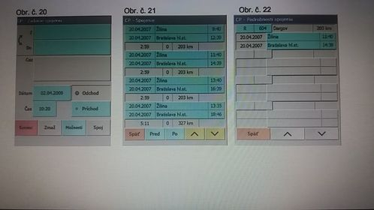
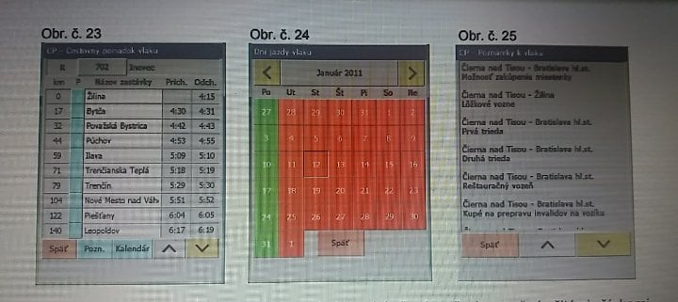

Slide 45
V obrazovke „CP – Cestovný poriadok vlaku“ obr. č. je možné žltými šípkami pohybovať v trase vlaku smerom hore a dole. Stlačením tlačidla „Kalendár“ iPOP zobrazí kalendár obrazovka „Dni jazdy vlaku“ obr. č. 24. : Zelená farba – vlak jazdí
Červená farba – vlak nejazdí

Slide 46
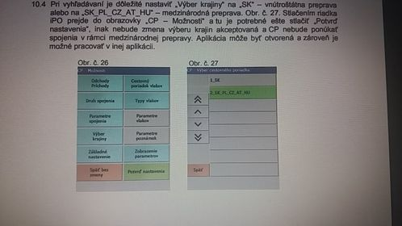

Slide 47
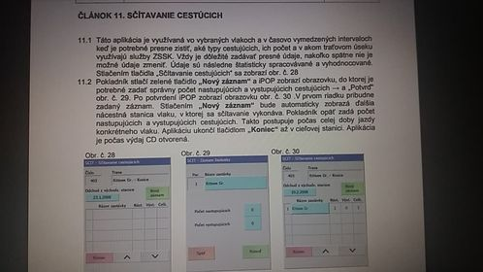

Slide 48
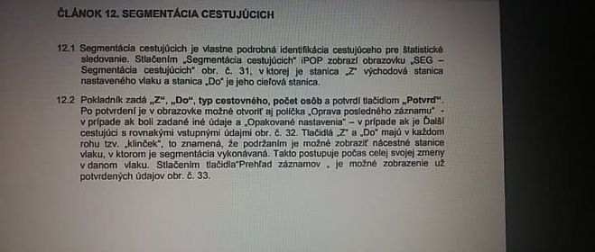

Slide 49
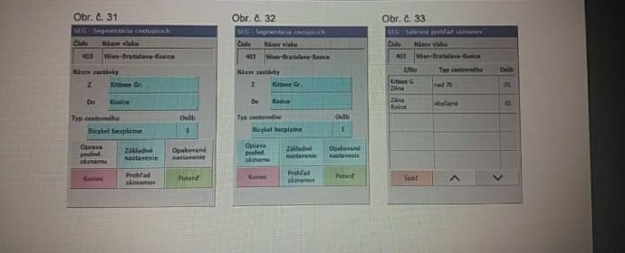

Slide 50
PRECHODNÉ A ZÁVEREČNÉ USTANOVENIA
Za kontrolu dodržiavania tejto užívateľskej príručky zodpovedajú vedúci zamestnanci spoločnosti.
V prípade presunu iPOP do iného TB, je potrebné spolu s EZ poslať aj platnú UP iPOP a knihu porúch pre odosielané EZ.
Dňom účinnosti Užívateľskej príručky iPOP 2_59_SeSZ_v1 sa ruší platnosť:
Užívateľskej príručky iPOPKVC Vlak 2_39_SeSZ_v1.
Užívateľskej príručky iPOPKVC TaBo 2_46_SeSZ_v1.

